Slide 1
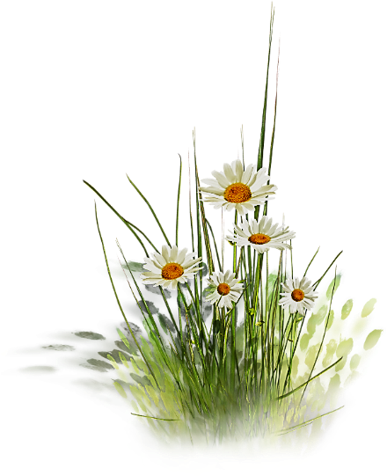
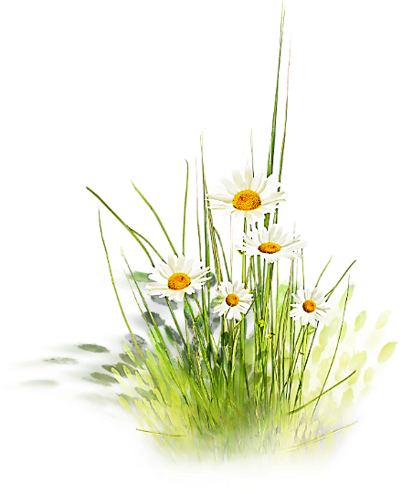
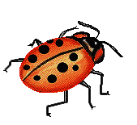
МАДОУ «Ромашка»
Игра-путешествие
«Без рук, без топоренка…»
Тема: «Животные»
Воспитатель Средней группы №2 Сычёва И.З.

Slide 2
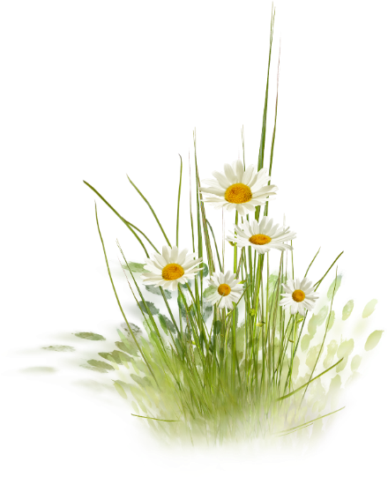
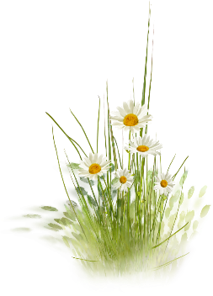
Возраст детей: средняя группа.
Образовательные области: «Познавательное развитие», «Речевое развитие».
Программные задачи:
актуализировать и дополнять представления детей о жилищах, которые строят животные в природных условиях, учить применять знания для решения учебной задачи;
развивать познавательный интерес, активизировать словарный запас.
Оборудование и материалы: персонаж Лунтик (игрушка); рисунки с изображением муравейника, норы, гнезд аиста, бобровой хатки, осиного гнезда, черепахи, улитки; шапочки (либо картинки) муравья, осы, аиста, бобра.
Предварительная работа. Чтение произведений о животных (В. Бианки, Н. Сладков, Д. Мамин-Сибиряк, Е. Чарушин и др.), дидактическая игра «Кому что?», настольно-печатная игра «Кто где живет?», беседы о жизнедеятельности диких животных, компьютерная презентация «Дома животных».

Slide 3
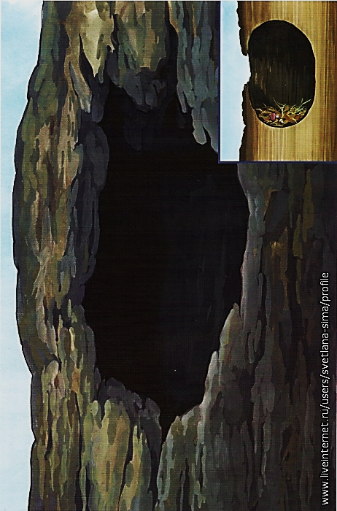
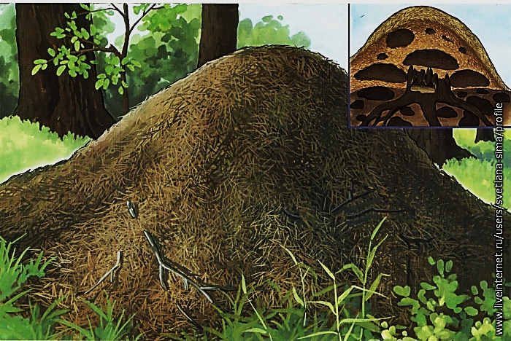
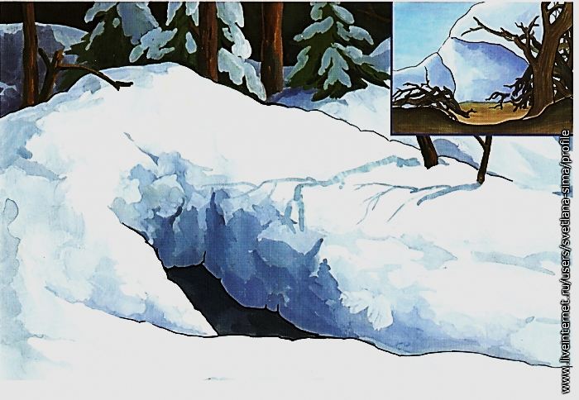
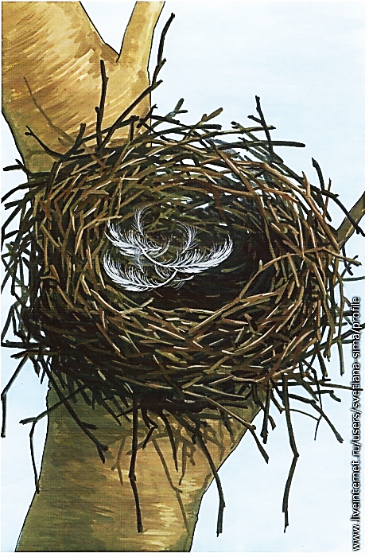
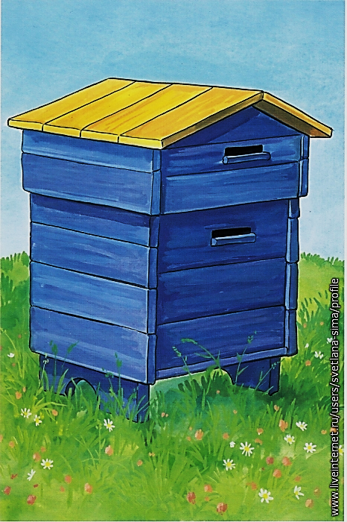
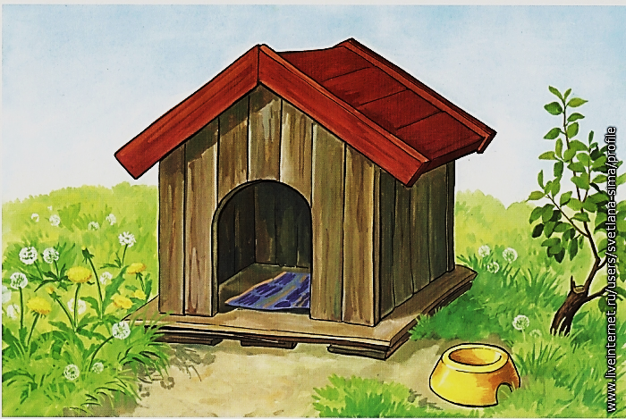
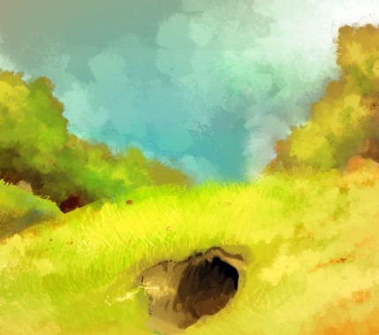

Slide 4
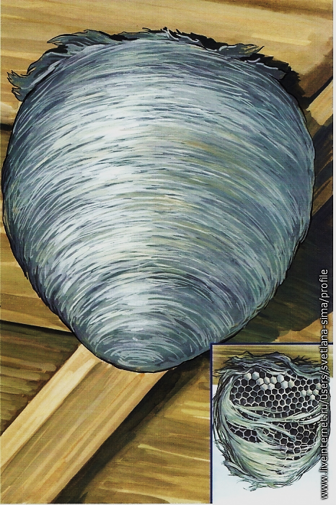
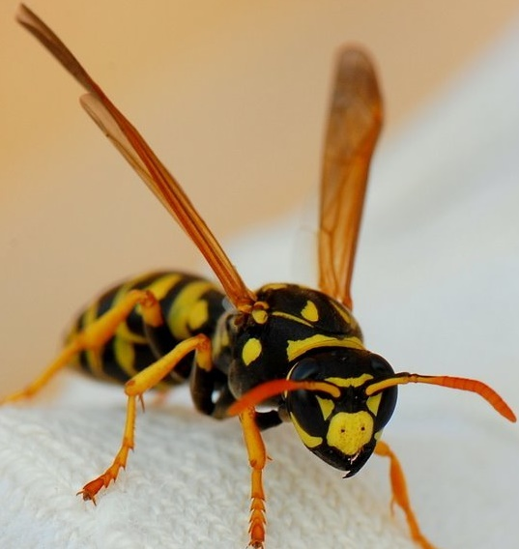
Это осиное гнездо, здесь живут осы.

Slide 5
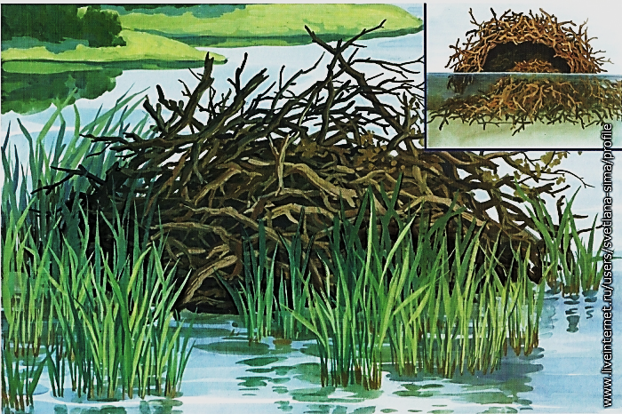
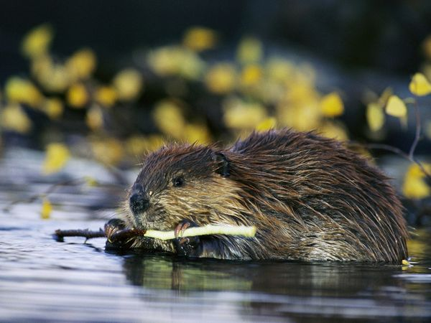
Это бобровая хатка, здесь живут бобры.

Slide 6
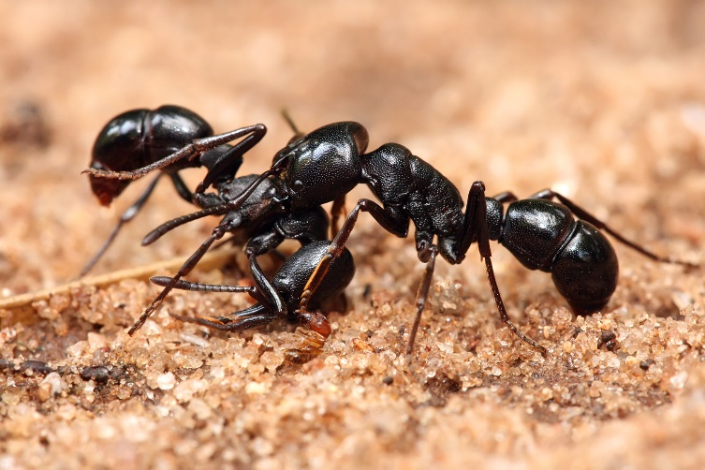
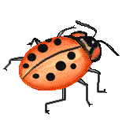
Это муравейник, здесь живут муравьи.

Slide 7
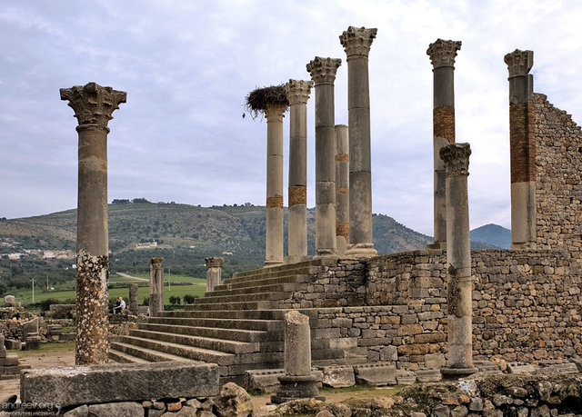
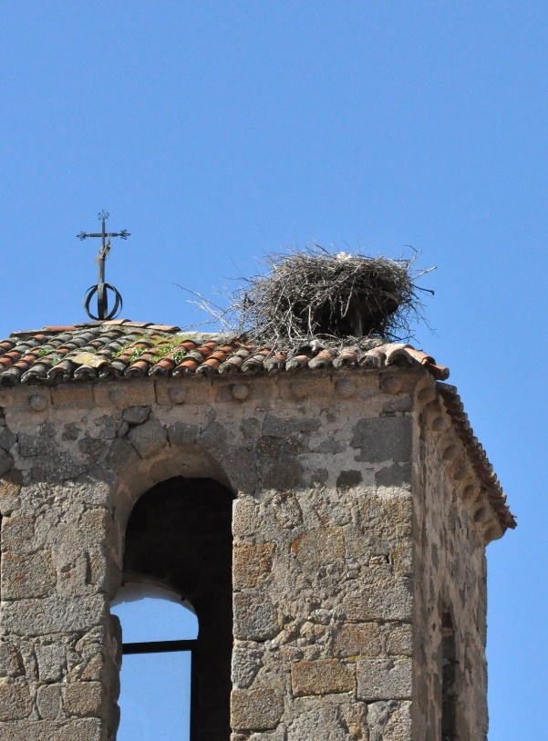
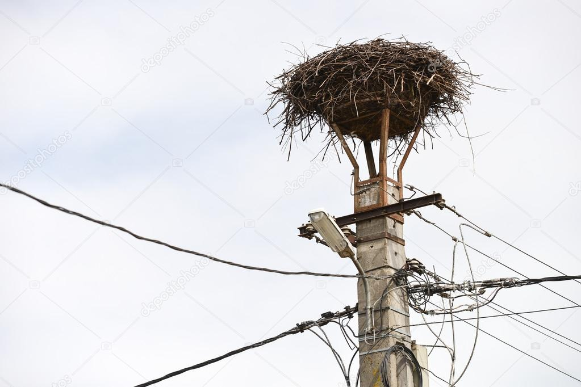
Это гнездо аиста.

Slide 8
СПАСИБО ЗА ВНИМАНИЕ.

